Slide 1
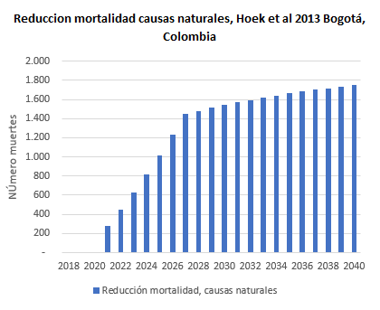
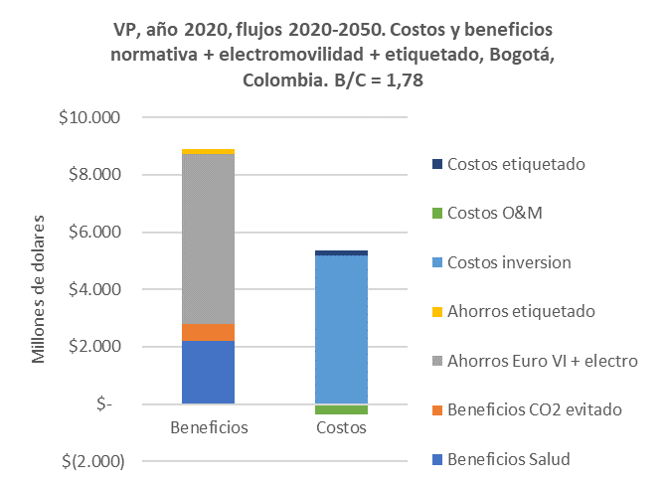
HERRAMIENTAS
HEBASH
Herramienta para la evaluación de beneficios ambientales y en salud humana
HETRANS
Herramienta ACB para vehículos de carretera
HEMAQ
Herramienta ACB para maquinaria móvil no de carretera diésel
CALMAQ
Calculadora de emisiones para maquinaria móvil no de carretera
Notes:
En este vídeo veremos el alcance del curso. El programa CALAC+ desarrollo cuatro herramientas que les permiten a los países Cuantificar las emisiones contaminantes de las fuentes móviles de carretera y de no carretera así como realizar evaluaciones económicas que les permitan estimar los beneficios y los costos económicos y sociales que podría tener instrumentos de política pública cuyo objetivo sea la reducción de las emisiones. Tenemos primeramente HEBASH, que es una herramienta para evaluar los beneficios ambientales y en salud humana a partir d reducciones de emisiones o de concentraciones anuales de contaminantes atmosféricos. Aquí podemos ver por ejemplo un resultado típico de gebas en el que se nos muestra la reducción de la mortalidad en un horizonte de evaluación da una proyección de reducciones de emisiones. En segundo lugar tenemos a HETRANS, que es una herramienta de análisis costo beneficio de políticas públicas relacionadas con la definición de estándares de emisiones contaminantes y de escenarios de electro movilidad. Esta herramienta nos permite estimar los beneficios Que resultan de reducir las emisiones de este tipo de fuentes móviles, valorizarlos económicamente y compararlos con costos de ascenso tecnológico requeridos para cumplir ya sean los estándares de emisiones que se quieren evaluar o los escenarios de electro movilidad que se quieran contemplar. Luego tenemos a HEMAQ, qué así como g trans permite realizar análisis costo beneficio pero para las fuentes móviles de uso de fuera de carretera o maquinaria móvil no de carretera. En esta herramienta podemos evaluar diferentes estándares de emisión y estimar los beneficios valorizados económicamente que se tienen de lograr reducciones en este tipo de fuentes móviles. Al igual que en g de trans los costos asociados serán aquellos requeridos para cumplir con los nuevos estándares de emisiones, que se reflejan normalmente en el desarrollo la instalación operación y mantenimiento de nuevos sistemas de control de emisiones o sistemas de inyección de combustible que logren reducir las emisiones generadas durante la combustión. Por último tenemos a callback que es una calculadora de emisiones para maquinaria móvil 9 carretera y que es una herramienta sencilla y muy útil para 2 equipos técnicos de las autoridades ambientales en estimar las emisiones que tienen este tipo de fuentes en diferentes proyectos. Aquí también muestro alguna de las gráficas que presentan estas herramientas para que el usuario pueda visualizar correctamente los beneficios y los costos que tienen los escenarios que se quieran contemplar.

Slide 2
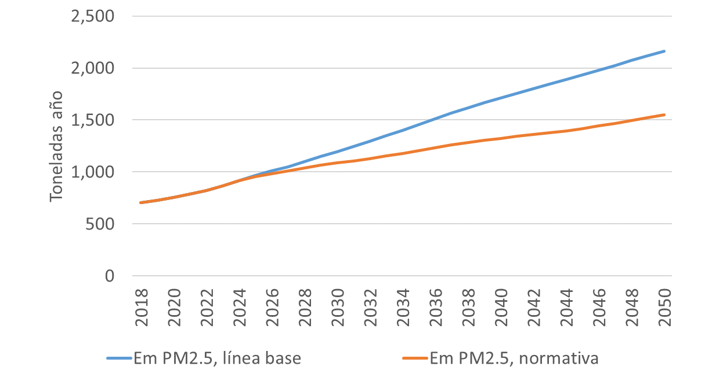
COMPARACIÓN DE ESCENARIOS
Reducción de emisiones
Notes:
Las 3 primeras herramientas, HETRAN, HEMAQ y HEBASH, tienen un principio de funcionamiento muy sencillo y es comparar un escenario de línea base y un escenario de normativa o de reducción de emisiones. La diferencia entre estos 2 escenarios será la implementación de una norma por ejemplo de exigir la tecnología euro 6 para todos los vehículos a partir de cierto año o establecer metas de electro movilidad para el transporte público de pasajeros en una ciudad en particular. Este tipo de acciones entonces tendrá un efecto sobre la trayectoria de las emisiones contaminantes de la flota que se está hablando en la ciudad en particular. Aquí en esta gráfica podemos ver que a partir del 2024 empiezan a divergir estas 2 trayectorias siendo la de la línea base la que está en color azul mostrando que sin esta acción de política pública las emisiones serán mucho mayores que en el escenario de reducción o de normativo.

Slide 3
COMPARACIÓN DE ESCENARIOS
Reducción total de emisiones
Notes:
Desde una perspectiva matemática el área entre las 2 curvas nos dará el total de reducción de emisiones que tendremos en nuestro horizonte de evaluación por la implementación de esta política. Evidentemente estas reducciones tendrán un efecto sobre la calidad del aire que la población respirará en esta ciudad.

Slide 4
BENEFICIOS AMBIENTALES
Reducción de las emisiones anuales
Reducción de la concentración anual
Notes:
Lo que se traduce en beneficios ambientales por esa mejora en la calidad del aire que es calculada por la herramienta tomando en consideración estas 2 escenarios en otras palabras la reducción de las emisiones anuales nos permite cuantificar la reducción de la concentración anual de los contaminantes y para el caso en particular de estas herramientas la reducción de la concentración anual de PM 2.5

Slide 5
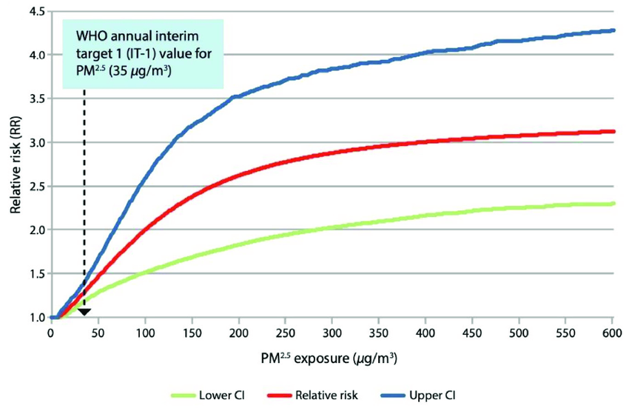
EFECTOS EN SALUD HUMANA
Reducción de la concentración anual
Reducción del riesgo relativo
Reducción de la mortalidad
Notes:
Pero para poder estimar los beneficios que esta reducción de contaminación tiene sobre la población tenemos que estimar la reducción del riesgo que tiene la población en términos de mortalidad y de morbilidad teniendo en cuenta que como se puede ver en esta gráfica a una mayor exposición de por ejemplo material particulado PM 2.5 tenemos un riesgo relativo mayor de contraer alguna enfermedad qué tiene efectos ya sea de atención hospitalaria o incluso de muerte prematura. Lo que hacen estas 3 herramientas de evaluación es cuantificar la reducción de la mortalidad por la reducción de la concentración de material particulado PM 2.5

Slide 6
ANÁLISIS COSTO BENEFICIO
Notes:
Sin embargo para tomar una decisión que aumente el bienestar de la población se requiere conocer los efectos que tiene esta política no solamente beneficiosos sino también perjudiciales. Evidentemente la reducción de la concentración pues tiene estos beneficios en salud humana qué puede ser valorizados económicamente y en este curso veremos algunas metodologías de como lo hace las herramientas sin embargo también tenemos que considerar que para lograr esa reducción tenemos que utilizar recursos de la sociedad para garantizar que las fuentes móviles tengan la tecnología adecuada para el lograr reducir sus emisiones esto implica unos mayores costos de producción que podrían ser asumidos ya sean por los productores por los importadores por los ensambladores o por los consumidores de estas fuentes móviles esto implica mayores gastos y por ende menor disponibilidad de recursos para adquirir bienes o servicios que también tienen un beneficio o una utilidad a la sociedad. Es por ello que los análisis costo beneficio se presentan como una herramienta muy útil para poder comparar cuantitativamente los beneficios económicos y sociales con respecto a los costos económicos y sociales que se generan por la implementación de esta política pública si los beneficios son mayores a los costos podemos decir que la política es viable y es recomendable implementarla de lo contrario es preferible para la sociedad no tomar esa acción de aquel bienestar se vería reducido al tener que asumir más costos que los beneficios que recibiría

Slide 7
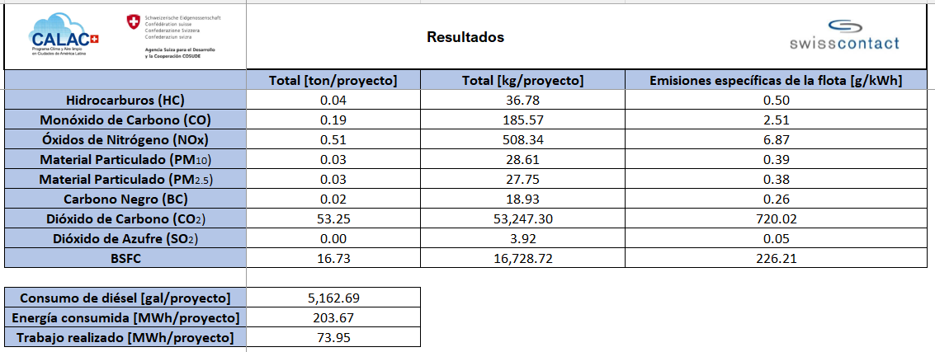
EMISIONES DE MAQUINARIA DE UN PROYECTO
Notes:
Por otro lado un atributo importante que tiene una de las herramientas que es calma es poder estimar las emisiones de una flota de maquinaria que se utilice en un proyecto en particular de una manera muy sencilla a partir de ciertas características técnicas que se tienen de la flota. Así mismo esta herramienta también tiene utilidad para los propietarios de la flota u operadores ya que les permite saber cuánto sería el consumo de combustible de la maquinaria en cuestión.

Slide 8
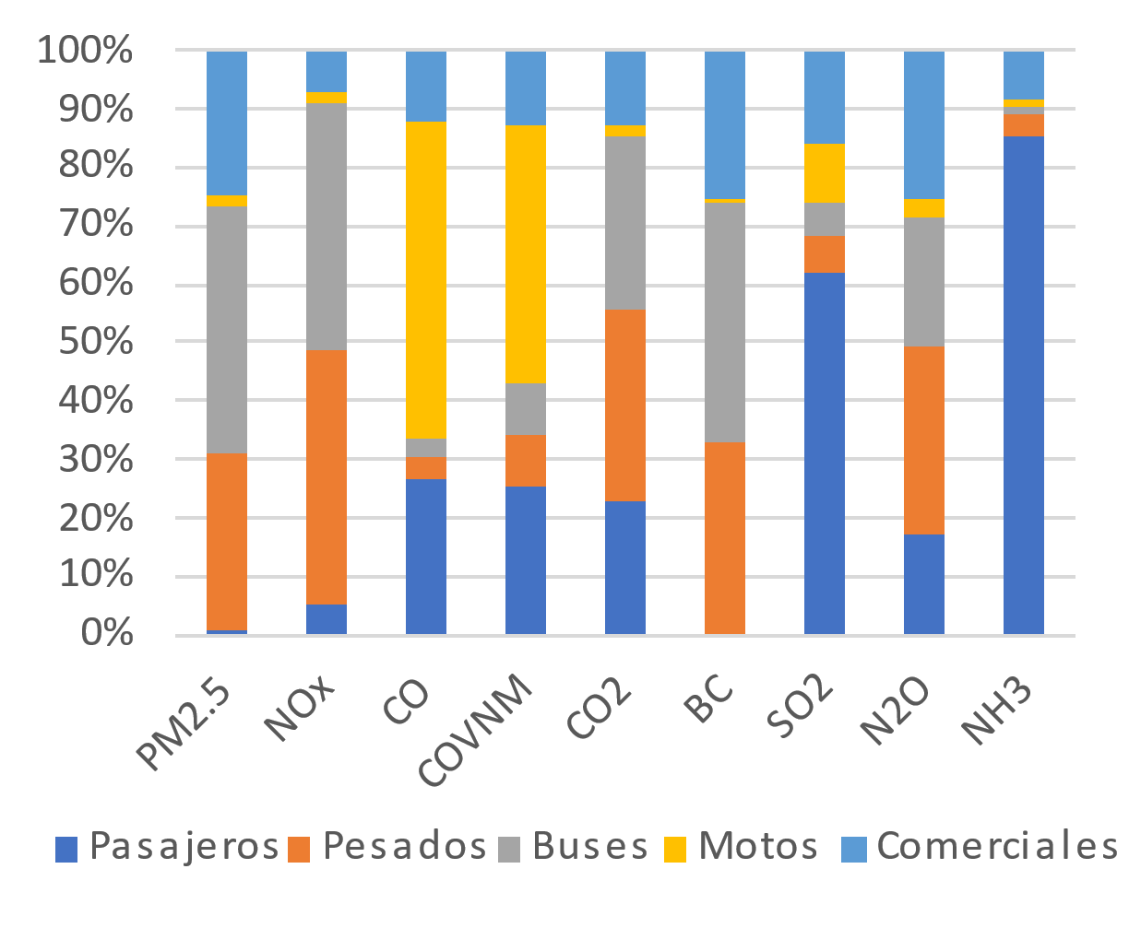
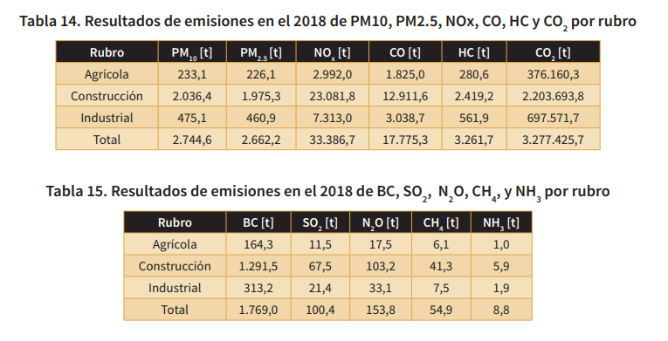
INVENTARIOS NACIONALES DE EMISIONES
Notes:
HETRANS, HEMAQ y CALMAQ permiten realizar inventarios nacionales de emisiones que como se dijo en un anterior vídeo son ejercicios esenciales que deben desarrollar las autoridades ambientales para identificar la contribución que tienen las diferentes fuentes de emisión en la contaminación atmosférica de un país.

Slide 9
HERRAMIENTAS DE EVALUACIÓN DE POLÍTICAS
HEBASH
Herramienta para la evaluación de beneficios ambientales y en salud humana
HETRANS
Herramienta ACB para vehículos de carretera
HEMAQ
Herramienta ACB para maquinaria móvil no de carretera diésel
Inventario de emisiones
Reducción de emisiones a nivel nacional y a nivel de ciudad
Reducción de concentración de PM2.5 en una ciudad
Efectos en salud humana en una ciudad
Beneficios económicos en una ciudad
Costos económicos en una ciudad
Análisis Costo Beneficio
Notes:
En este diagrama podemos ver el alcance que tienen cada una de las herramientas de evaluación de políticas podemos ver que g trans y gema son las herramientas más robustas y que contemplan desde la construcción de inventarios de emisiones hasta el el desarrollo de un análisis costo beneficio. Mientras que HEBASH permite calcular desde la reducción de concentración de PM 2.5 en una ciudad hasta los beneficios económicos que resultan de la valorización de los efectos en salud humana que puede tener la reducción de contaminación.

Slide 10
CALCULADORA DE EMISIONES
CALMAQ
Calculadora de emisiones para maquinaria móvil no de carretera
Inventario de emisiones a nivel de proyecto, ciudad o país
Consumo de diésel
Comparación de desempeño ambiental de flotas
Notes:
Por otro lado CALMAQ es una herramienta que nos permite construir inventarios de emisiones a nivel de proyecto de ciudad o país nos permite estimar el consumo de diésel de la máquina en el móvil no de carretera y compara el desempeño ambiental de flotas con diferentes especificaciones técnicas.

